Slide 1


De récents rapports mondiaux plaident en faveur de la CTED (Conservation et traitement de l’eau à domicile)
CTED (Conservation et traitement de l'eau à domicile)
L’eau potable à domicile/au point d'utilisation est essentielle
Réunion du réseau CTED - Mars 2026

Slide 2
Que révèlent les données ?
Analyse de quatre documents mondiaux de référence :
État d’avancement en matière d’eau de boisson à domicile, d’assainissement et d’hygiène - JMP, 2025 washdata.org/reports/jmp-2025-wash-households
Intégration des analyses de qualité d’eau dans les enquêtes auprès des foyers - OMS, 2020
https://washdata.org/sites/default/files/2020-10/JMP-2020-water-quality-testing-household-surveys.pdf
Suivi de la qualité de l’eau de boisson dans les enquêtes auprès des foyers représentatives au niveau national dans les pays à revenus faibles et intermédiaires - Bain et al, 2021
Analyse et évaluation mondiales de l’assainissement et de l’eau de boisson - UN-Water, 2025 https://www.unwater.org/news/un-water-glaas-2025-report
1
2
3
4

Slide 3
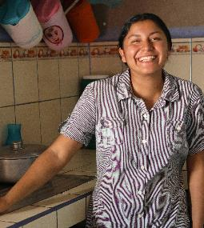
Pour commencer, soulignons les progrès !
Pourquoi ?
Au niveau mondial, l’accès élémentaire à l’eau est couvert à 91 % et devrait atteindre 94 % d’ici 2030
L’Amérique latine devrait atteindre une couverture d’accès élémentaire à l’eau de 100 % d’ici 2030
Accès élémentaire à l’eau : utilisation d’une source d’eau de boisson améliorée avec un temps total aller-retour d’approvisionnement de 30 minutes
au plus, temps d’attente inclus.
Notes:
We have done a great job globally at getting people water that is closer to home.
Latin America is particularly impressive with being on track to reach everyone by 2030.
This shows that as a global community, focused on a goal, we can achieve meaningful progress
Let’s turn our attention to what’s next in water. How do we get everyone safely managed water? how can we unlock human potential and opportunity because people can be certain their water won’t make them sick.

Slide 4
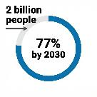
Nous ne sommes pas en voie de garantir à tous des services d'eau gérés de manière sûre
État d'avancement en matière d'eau de boisson à domicile, d'assainissement et d'hygiène - JMP, 2025
1
74 % des personnes ont accès à l’eau gérée de manière sûre
8x
Depuis 2015, 961 millions de personnes ont bénéficié d’un accès à l’eau gérée de manière sûre
Au rythme actuel d’avancement
Le rythme d’avancement doit augmenter pour atteindre l’ensemble de la population d’ici 2030
Notes:
This is where we are at right now with safely managed water globally.
1 in 4 people are still without safe water and our progress has only been a 6% gain since 2015. This rate of progress doesn’t get us near where where we need to be by 2030.
The need to go 8x faster is a global average, some parts of the world and especially areas that least developed or fragile need to go way faster than that.
For least developed countries current safely managed coverage is at 37% and only grew by 4% since 2015 and in fragile contexts there is only 45% coverage and that grew by only 2% since 2015.
961 million people have gained access to safely managed drinking water since 2015, from 68% to 74% coverage
At current rates, the world will only reach 77% coverage by 2030, leaving around 2 billion people without safely managed services
The rate of progress would need to increase 8 times to reach universal coverage by 2030

Slide 5
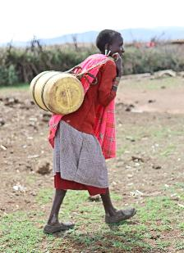
Qui progresse vers une couverture universelle de l’eau potable d’ici 2030 ?
État d'avancement en matière d'eau de boisson à domicile, d'assainissement et d’hygiène - JMP, 2025
1
  Pays à revenus élevés
  1 pays à revenu intermédiaire supérieur - Turkmenistan
  Aucune région n’est en passe d’y parvenir
  Le déficit le plus important concerne l’Afrique subsaharienne - couverture actuelle de 32 %
Notes:
Looking at this a little bit more closely, there are 31 high-income countries who have achieved universal coverage of safe water and 10 others on track.
Only 1 upper-middle income country is on track
So this means that NO region is on track and there are many places in the world that need meaningful and serious intervention to accelerate progress.
Amongst these areas in the world Sub-Saharan Africa stands out with the most needs with only 1 in every 3 people having safe water.

Slide 6
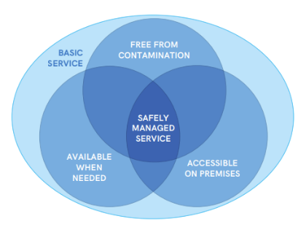
Qu'est-ce que l'eau gérée de manière sûre ?
au
point
d’utilisation
Notes:
17 more countries on track to achieve universal coverage of at least basic drinking water services
Despite a decrease in all regions of people using surface water, Unimproved sources were usually more reliable than piped on premises
Public taps were less reliable than piped on premises
Across almost all countries and different types of water systems, water is more likely to be free from contamination at the point of collection than at the point of use
Exception: In Nauru and Tuvalu, where more than half the population reported boiling water before use, an improvement in water quality between collection and use was recorded
All 3 criteria are higher in urban areas but changing faster in rural areas

Slide 7
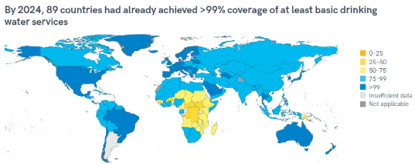
Dans les pays à revenus faibles et à revenus intermédiaires inférieurs, la contamination augmente généralement entre le point d’approvisionnement et l’utilisation
L’eau provenant de systèmes d’eau non raccordés au réseau répond plus souvent à ce critère que l’eau provenant de systèmes d’eau par conduites, en particulier dans les pays à revenus faibles et à revenus intermédiaires inférieurs
1,7 milliards de personnes, dont 1,2 milliards vivent dans des zones rurales, manquent toujours d’une source accessible sur place
Notes:
17 more countries on track to achieve universal coverage of at least basic drinking water services
Despite a decrease in all regions of people using surface water, Unimproved sources were usually more reliable than piped on premises
Public taps were less reliable than piped on premises
Across almost all countries and different types of water systems, water is more likely to be free from contamination at the point of collection than at the point of use
Exception: In Nauru and Tuvalu, where more than half the population reported boiling water before use, an improvement in water quality between collection and use was recorded
All 3 criteria are higher in urban areas but changing faster in rural areas

Slide 8
Qu'est-ce que l'eau gérée de manière sûre ?
au
point
d’utilisation
La principale raison pour laquelle les systèmes d’eau ne respectent pas cette norme résulte du fait qu’ils ne sont pas exempts de contamination
Notes:
17 more countries on track to achieve universal coverage of at least basic drinking water services
Despite a decrease in all regions of people using surface water, Unimproved sources were usually more reliable than piped on premises
Public taps were less reliable than piped on premises
Across almost all countries and different types of water systems, water is more likely to be free from contamination at the point of collection than at the point of use
Exception: In Nauru and Tuvalu, where more than half the population reported boiling water before use, an improvement in water quality between collection and use was recorded
All 3 criteria are higher in urban areas but changing faster in rural areas

Slide 9
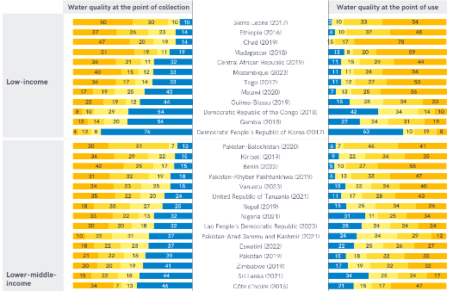




La recontamination de l’eau est un problème très répandu [ 1/2 ]
État d'avancement en matière d'eau de boisson à domicile, d'assainissement et d'hygiène - JMP, 2025
1
Niveaux de risques de contamination fécale (E. coli CFU/100 mL)
Notes:
If you can’t read this graph in detail, you can open the report and spend more time with it to find your country of interest.
What this image shows us is the the difference between the quality of water at the point of collection and the the quality of the water at the point of use.
The dark yellow represents very high levels of contamination and the length of the bar shows the proportion of the population using that water.
Overall, this is showing us large proportions of the population in low and middle income countries are exposed to very high levels of E. coli
Looking closely at each of these lines also shows us that water quality at the point of use is quite often worse than the water quality at the point of collection.

Slide 10
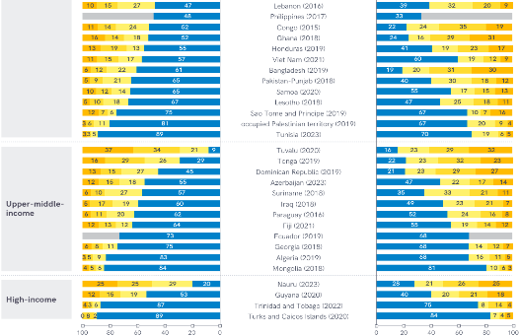
La recontamination de l’eau est un problème très répandu [ 2/2 ]
1
État d'avancement en matière d'eau de boisson à domicile, d'assainissement et d'hygiène - JMP, 2025
Niveaux de risques de contamination fécale (E. coli CFU/100 mL)
Notes:
On this slide you can see that as you reach upper-middle income and high income countries the graphs start to look very blue, showing that the risk of drinking faecal contamination is much lower.
This leads us to discuss the other two reports that are saying similar things.

Slide 11

La recontamination de l’eau est un problème très répandu
Intégration des analyses de qualité d’eau dans les enquêtes auprès des foyers - OMS, 2020
Suivi de la qualité de l’eau de boisson dans les enquêtes auprès des foyers représentatives au niveau national dans les pays à revenus faibles et intermédiaires - Bain et al, 2021
2
3
Les sources accessibles et disponibles ne sont PAS plus susceptibles d’être exemptes de contamination par E. coli

Slide 12
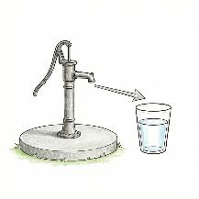
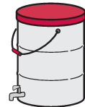
La recontamination de l’eau est un problème très répandu
Intégration des analyses de qualité d’eau dans les enquêtes auprès des foyers - OMS, 2020
Suivi de la qualité de l’eau de boisson dans les enquêtes auprès des foyers représentatives au niveau national dans les pays à revenus faibles et intermédiaires - Bain et al, 2021
2
Recontamination répandue entre le point de prélèvement et le point d'utilisation
Dans de nombreux pays, les foyers stockent l’eau avant utilisation
Les facteurs de risque de
recontamination varient largement entre les pays
Notes:
These publications clearly show that recontamination is happening in all kinds of different water systems and it is a big problem that needs to be addressed.
Behaviours during transport, storage and handling are critical places where support and follow up are needed which are context specific.
These papers do contain some info on how effective HWTS is. That is covered in the whitepaper, not here.

Slide 13
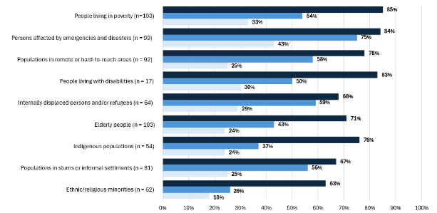
Nous ne touchons pas les plus vulnérables.
4
Analyse et évaluation mondiales de l’assainissement et de l’eau de boisson - UN-Water, 2025
Les politiques et les plans comportent des mesures spécifiques pour atteindre la population ou le milieu concerné
Les progrès réalisés pour étendre la prestation de services à la population ou au milieu concerné font l’objet d’un suivi et d’un rapport
Des mesures spécifiques visant à orienter les ressources financières vers la population ou le milieu concerné sont systématiquement appliquées
Pourcentage de pays disposant de mesures, au sein de leurs politiques et plans, visant à assurer le suivi de la prestation de services et à orienter les ressources financières en vue d’améliorer et d’étendre les services d'assainissement aux populations et aux milieux spécifiques
Source : Enquête nationale GLAAS 2025/2025.
Notes:
If you follow along with global publications you might know this one as the GLAAS report.
This graph is showing the connection between policy and action broken down by key populations who need support.
This is showing that people with the greatest needs are not getting the investments directed to them. HWTS can reach them
This aligns with what we saw in the Progress on household drinking, water and sanitation report showing that with the current mainstream global approaches we are not getting to those most in need

Slide 14
Où considère t-on le traitement de l'eau à domicile comme une solution recommandée ?
La CTED (Conservation et traitement de l'eau à domicile) maintenant représentée dans les publications WASH grand public
Compendium des systèmes et technologies d’eau de boisson de la source au consommateur - OMS 2025 https://www.who.int/publications/i/item/9789240113992
Directives pour la qualité de l'eau de boisson : Petits systèmes d’approvisionnement en eau - OMS, 2024 who.int/publications/i/item/9789240088740
Dossiers d’inspection sanitaire pour systèmes d’approvisionnement en eau de boisson - OMS, 2024 who.int/publications/i/item/9789240089006
5
6
7

Slide 15
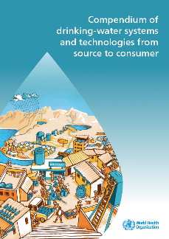
La CTED (Conservation et traitement de l'eau à domicile) maintenant représentée dans les publications WASH grand public
5
Compendium des systèmes et technologies d’eau de boisson de la source au consommateur - OMS 2025
La CTED est recommandée pour les sources d’eau douce nécessitant un transport manuel
La CTED est identifiée comme une option dans les cas suivants
  Collecte d’eau de pluie
  Systèmes d’alimentation par gravité
  Eau souterraine de haute qualité
  Eau souterraine avec contaminants problématiques
Notes:
A new compendium was published that provides an overview of drinking-water systems and technologies and their cross-cutting issues.
Household water treatment and safe storage have specifically been included and recommended in this publication.
Along with these recommended uses of household water treatment, the compendium also notes that in piped systems, intermittent supply, poor operation and maintenance and poor household hygiene are identified as contamination risks. And while that is not new information, the inclusion of household water treatment in the compendium is also providing an option that people may look at to solve those challenges.

Slide 16
La CTED (Conservation et traitement de l'eau à domicile) maintenant représentée dans les publications WASH grand public
5
Compendium des systèmes et technologies d’eau de boisson de la source au consommateur - - OMS 2025
Inclut une section CTED avec des fiches techniques sur diverses technologies
Citernes ou réservoirs de stockage
Filtration céramique
Ultrafiltration
Désinfection chimique
Ébullition
Pasteurisation
Le saviez-vous ?
CAWST dispose également d’une importante bibliothèque de fiches d’informations et de ressources sur ce thème et d’autres sur washresources.org
Filtration biosable
Désinfection par rayons UV
Désinfection solaire de l’eau
Filtres d'élimination du fluor
Filtres d'élimination de l'arsenic
Notes:
I want to show you specifically what is included in the compendium for household water treatment technologies.

Slide 17
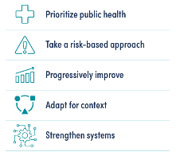
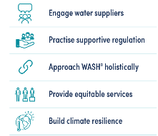
La CTED (Conservation et traitement de l'eau à domicile) maintenant représentée dans les publications WASH grand public
6
Directives pour la qualité de l'eau de boisson : Petits systèmes d'approvisionnement en eau - OMS, 2024
Systèmes d’approvisionnement gérés par les ménages considérés comme l’un des 3 modèles de gestion des petits systèmes d’approvisionnement
Chapitre 3 : Réglementations fondées sur la santé, qui recommandent aux gouvernements d’établir des objectifs de performances pour technologies CTED
Étude de cas (A3.27) sur les normes CTED et la certification de produit au Ghana
De nombreux principes directeurs sont cohérents avec
la CTED

Slide 18
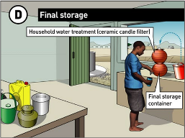
La CTED (Conservation et traitement de l'eau à domicile) maintenant représentée dans les publications WASH grand public
7
Dossiers d’inspection sanitaire pour systèmes d’approvisionnement en eau de boisson - OMS, 2024
L’OMS a publié son premier formulaire d’inspection sanitaire sur les pratiques à domicile (tous les autres concernent les sources d’eau)
CAWST développe des dossiers d’inspection sanitaire pour les filtres céramiques et la chloration
Le saviez-vous ?
CAWST a développé des dossiers d’inspection sanitaire pour les filtres biosable, l’ébullition, la collecte et le stockage.
https://washresources.cawst.org/en/collections/d5756fa0/household-water-treatment-technologies-sanitary-inspection-forms
Notes:
It’s good they are recognizing the importance of transportation and handling in water quality, not just source protection. The Household practices SI form has one question on HWTS. It would take a high level of knowledge and interpretation for an enumerator to answer that one question. Therefore CAWST thinks more detailed SI forms are needed for specific technologies.

Slide 19
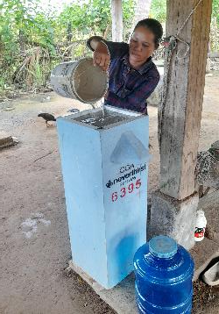
Résumé : l’accès à l’eau potable à domicile n’est pas atteint
Les principaux documents évoqués soulignent clairement que la qualité de l’eau doit être prise en compte, en particulier au point d'utilisation, et que seules des solutions variées nous permettront d’atteindre l’ensemble de la population
Notes:
Of particular note:
Intermittent supply and poor household practices are risks to water quality - Compendium
Contamination often increases from source to point of consumption - Integrating Water Quality into Household Surveys - WHO 2020
In 27 countries, point of use contamination ranged 19 % to 99 % higher than point of collection - Bain et al., 2021

Slide 20
C’est l’opportunité de faire évoluer le secteur WASH : il ne s’agit plus de choisir entre l’une ou l’autre des solutions, mais de les cumuler
Le traitement de l’eau à domicile :
  fait partie de la panoplie d’options permettant de garantir à tous un accès à des services d’eau potable gérés de manière sûre
  constitue un modèle de prestation de services légitime et fondé sur des données probantes
  s’appuie sur des décennies de recherche de terrain, d’expérience de mise en œuvre et de progrès en matière d’assurance qualité
Notes:
We need to start addressing water quality in a serious way as a sector
We need to start including a range of options in our systems and household water treatment is part of those options. It plays an important role and is backed by decades of research and implementation. The compendium is an extremely valuable resource for governments and implementers to rely on to decide what their system will look like.
We especially need to look at affordability of safe water in order to scale quickly. Another report (that we didn’t include in this presentation) from the World Bank in 2024 said that to meet SDG 6 the world would have to nearly double current public funding levels to at least 131 billion dollars annually. I don’t see this happening anytime soon, so we need to change our approaches to do more with the money that is available to reach everyone.
And given the high rates of recontamination around transport and handling, capacity development is a non-negotiable, no matter what your system looks like.

Slide 21
Opportunités
Promouvoir des cadres politiques et financiers qui intègrent les options hors réseau au sein des stratégies nationales
Encourager les décideurs politiques et les bailleurs de fonds à reconnaître les approches décentralisées en tant que systèmes complémentaires , et non concurrents, des systèmes centralisés.
Placer les priorités et les critères des ménages au centre des interventions WASH
Promouvoir le traitement de l'eau à domicile en tant que composante nécessaire et éprouvée, en particulier lorsque les systèmes centralisés ne peuvent pas encore, ou pourraient ne jamais, garantir une qualité constante au point d’utilisation
  Communautés isolées et dispersées
  Quartiers informels
  Réseaux d’adduction peu fiables
Notes:
These are opportunities for the whole network. CAWST will support you by providing resources.

Slide 22
Documentation supplémentaire : quelles sont les preuves de l’efficacité du traitement de l'eau à domicile ?
Un nouveau livre blanc répond à ces questions importantes relatives à la conservation et au traitement de l'eau à domicile :
  les diarrhées sont-elles réduites ?
  la qualité de l'eau est-elle améliorée ?
  le rachitisme chez les enfants est-il réduit ?
Disponible en anglais. Autres langues bientôt disponibles.
L’histoire ne s’arrête pas là… cliquez ici pour lire la suite.
Notes:
These are opportunities for the whole network. CAWST will support you by providing resources.
Billions of people worldwide lack access to clean water and adequate sanitation
2.1 billion still live without safely managed drinking water, including 106 million people who drink surface water. (WHO/UNICEF, 2025)
3.4 billion people still live without safely managed sanitation, including 354 million who practise open defecation. (WHO/UNICEF, 2025)
1.7 billion still lack basic hygiene services, including 611 million with no facility at all. (WHO/UNICEF, 2025)
Children who are repeatedly sick fall behind in school and suffer long-term developmental setbacks
Unsafe water, sanitation and hygiene are responsible for the deaths of around 1,000 children under 5 every day. (WHO, 2023)
To achieve SDG 6 – water and sanitation for all by 2030 – will require an eight-fold increase in current global rates of progress on drinking water, a six-fold increase for sanitation, and a two-fold increase for hygiene. (WHO/UNICEF, 2025)
But what's particularly troubling is the water-poverty cycle. Without safe water, children can't attend school because they're sick or spending hours fetching water. Parents can't work. Health systems are overwhelmed. And entire communities remain trapped in poverty.
The UN's Sustainable Development Goal 6 aims to ensure clean water and sanitation for all by 2030. But current progress rates would need to increase 8 times—eight times—to meet that goal. Traditional approaches simply cannot scale fast enough.
This is why we need a fundamentally different model.

